Slide 1
离散数学
—第2章 关系

Slide 2
2.1 关系的概念

Slide 3
离散对象虽然离散, 但没有“关系”是不行的。
在信息科学中, 数据与数据之间总存在一定的关系。
科学研究的主要任务就是发现事物之间的内在关系。如何建立关系的数学模型?
本章有关关系的课程内容对今后学习数据结构以及数据库等很多课程都是很重要的。
第<number>页

Slide 4
本讲内容
1、
n元关系的定义
2、
二元关系的有关概念
3、
关系的定义域和值域
4、
关系的表示
5、
函数的关系定义

Slide 5
1. n元关系的定义
日常生活中存在各种各样的关系, 数学中也已经学习过很多关系。如何建立关系的数学模型?
引例：
A={张三, 李四, 王五};
B={英语, C语言, 离散数学, 数据结构, 汇编语言};
C={优, 良, 合格, 不合格}。
第<number>页

Slide 6
A与B之间的关系：
R = {(张三, 离散数学), (张三, 数据结构), (张三, 英语), (李四, 数据结构), (王五, C语言), (王五, 汇编语言)} ⊆ A × B。
A, B与C之间的关系：
S = {(张三, 离散数学, 优), (张三, 数据结构, 良), (张三, 英语, 优), (李四, 数据结构, 优), (王五, C语言, 合格), (王五, 汇编语言, 良)} ⊆ A × B × C
第<number>页

Slide 7
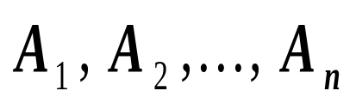
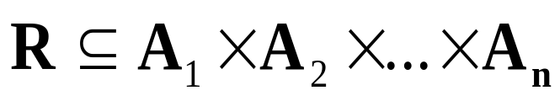
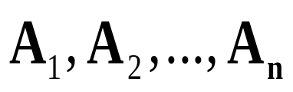
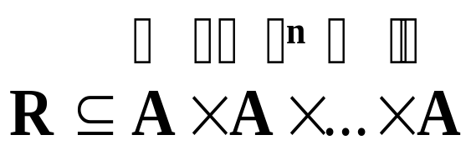
定义： 是集合，则
称为n个对象之间的关系(n-ary relation)，即为 间的n元关系。
特别地，若 , 则称R为A上的n元关系。
第<number>页

Slide 8
本讲内容
1、
n元关系的定义
2、
二元关系的有关概念
3、
关系的定义域和值域
4、
关系的表示
5、
函数的关系定义

Slide 9
2. 二元关系(binary relation)
2元关系是最常见到的，是今后学习的基础。
对n (n ≥3)元关系的讨论可以归结到2元关系上。
第<number>页

Slide 10


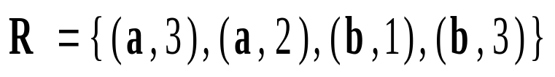
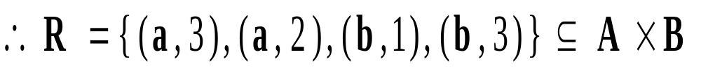
定义：两个集合A和B(可以相同)间的关系称为2元关系(简称关系)，包括：
（1）A到B的关系:
（2）A上的关系(A到A):
例： A = {a, b}, B = {1, 2, 3}，则
是否是A和B间的关系？
解：
第<number>页

Slide 11

定义：A到B的空关系是∅；全关系是A×B。
A上的空关系是∅；全关系A×A。
定理 ：若|A| = m, |B| = n, 则A到B的关系有2^{mn}
提示：|A × B| = mn。
显然, 若|A| = m, 则A上的关系有2^{mm}.
第<number>页

Slide 12
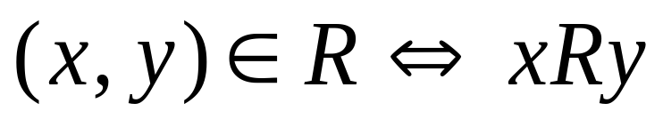
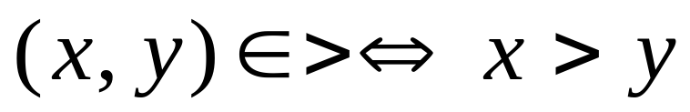
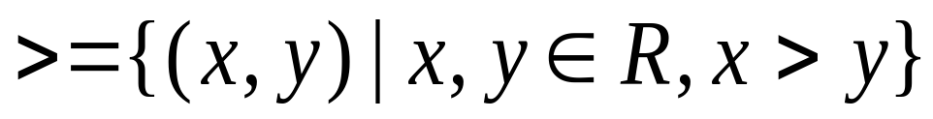
设R ⊆ A×B, 若(x, y) ∈ R, 则称元素x与y有关系R, 可记为xRy：
例如：实数集合R上的大于“>”关系:
第<number>页

Slide 13
关系的符号表示:
  任意集合符号可以作为关系符号。
  对于常见的很有用的关系可以给出一个固定的特殊符号。
  自定义。
第<number>页

Slide 14
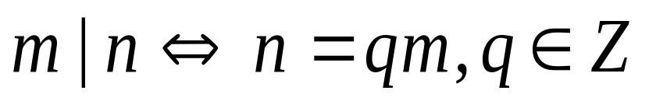
整数集Z上的整除关系“|”
例如：
整数集Z上的整除关系的性质(∀x, y, z∈Z):
(1) x|x
(2) x|y且y|x ⇒ x = y或x = -y
(3) x|y且y|z ⇒ x | z
第<number>页

Slide 15
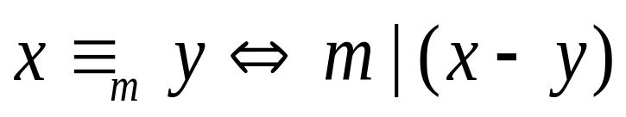
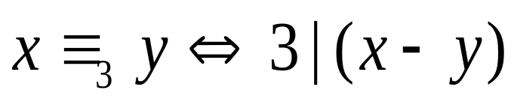
模m同余关系“≡_{m}”
定义：对于正整数m, 整数集Z上的模m同余关系“≡_{m}”为：
m = 3:
m|(x - y) ⇔ x除以m的余数 = y除以m的余数
第<number>页

Slide 16
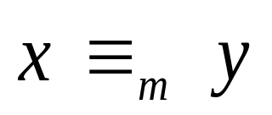
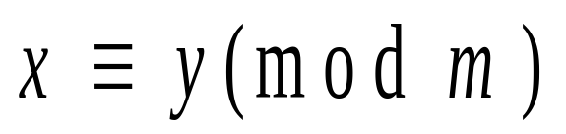
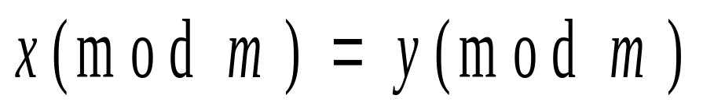
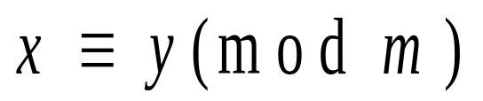
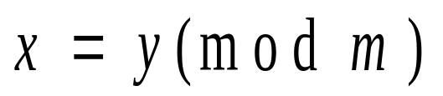
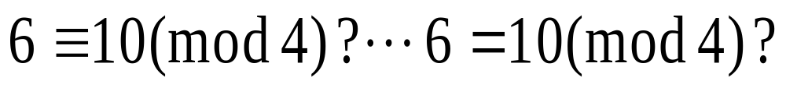
数论(Number Theory)中的常用记号:
注意： 与 的区别
第<number>页

Slide 17
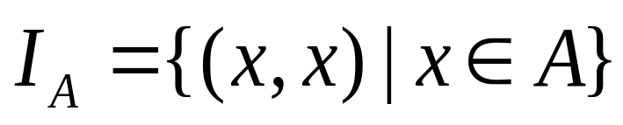
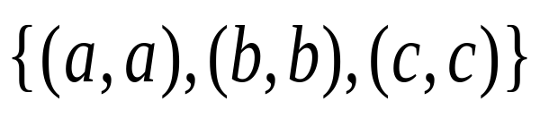
A上的恒等关系(identity relation):
例： 若A = {a, b, c , d}, 则I_{A} = {(a, a), (b, b), (c, c), (d, d)}。
例：对于上面的集合 ， 是恒等关系吗？
第<number>页

Slide 18
通常一个集合到一个集合的关系非常多,但在一个实际问题中,需要找到一个与问题有关的有助于问题解决的关系,这就要求我们要逐渐学会自己定义关系。
第<number>页

Slide 19
本讲内容
1、
n元关系的定义
2、
二元关系的有关概念
3、
关系的定义域和值域
4、
关系的表示
5、
函数的关系定义

Slide 20
3. 关系的定义域与值域
设R ⊆ A×B, dom R = {x | x∈A, 存在y∈B, 使得(x, y) ∈ R}, 即R中所有有序对中第一位置元素组成的集合, 它显然是A的子集。
例： R = {(2, 1), (3, 1), (3, 2)}, 则dom R = {2, 3}。
第<number>页

Slide 21
设R ⊆ A×B, ran R = {y | y∈B, 存在x∈A, 使得(x, y) ∈ R}, 即R中所有有序对中第二位置元素组成的集合, 它是B的子集。
例： R = {(2, 1), (3, 1), (3, 2)}, ran R = {1, 2}。
注意：由后面函数的关系定义知, dom R和ran R与函数的定义域与值域一致。
第<number>页

Slide 22
本讲内容
1、
n元关系的定义
2、
二元关系的有关概念
3、
关系的定义域和值域
4、
关系的表示
5、
函数的关系定义

Slide 23
4. 关系的表示
（1）除关系的集合表示法外, 还可以有下列两种表示方法
（2）关系图法
（3）关系矩阵法
第<number>页

Slide 24








(2) 关系图(Graph of relation)
情形1 ：R是A到B的关系
例：A = {a, b, c, d}, B = {1, 2, 3}, R = {(a, 2), (a, 3), (c, 2), (d, 2)}。
第<number>页

Slide 25
情形2： R是A上的关系
例：A = {a, b, c, d}, R = {(a, b), (a, c), (c, a), (d, c), (d, d)}。
第<number>页

Slide 26
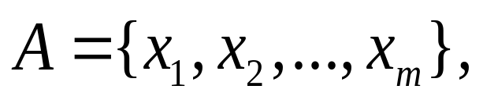
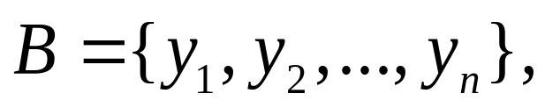
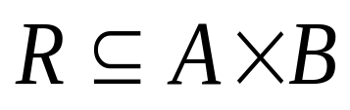
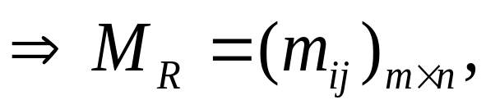
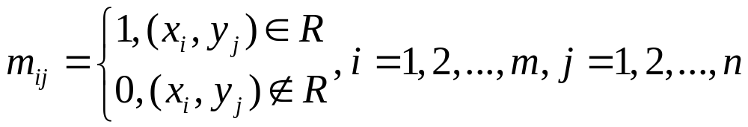
(3) 关系矩阵(matrix of relation)
第<number>页

Slide 27
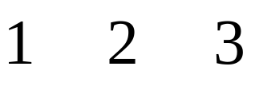
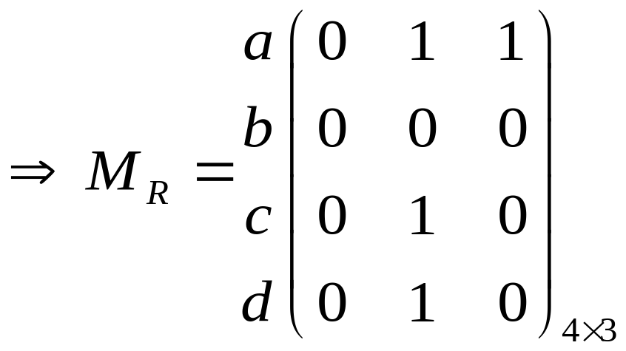
例：A = {a, b, c, d}, B = {1, 2, 3}, R = {(a, 2), (a, 3), (c, 2), (d, 2)}。
第<number>页

Slide 28
本讲内容
1、
n元关系的定义
2、
二元关系的有关概念
3、
关系的定义域和值域
4、
关系的表示
5、
函数的关系定义

Slide 29




5. 函数的关系定义
借助关系对函数定义。函数是如何转换成关系?
例：A = {a, b, c}, B = {1, 2, 3}, f: A → B, f(a) = 2, f(b) = 3, f(c) = 3。
第<number>页

Slide 30
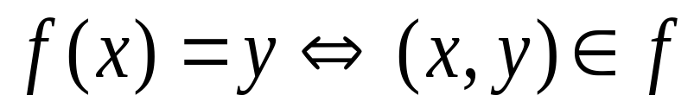
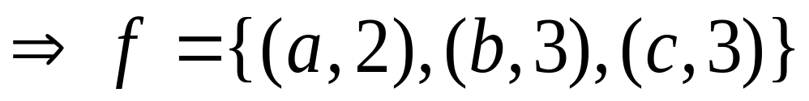
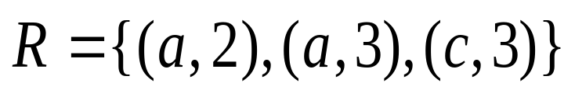
注意：若 f: A → B , 则f是A到B的一个关系。但一般来说, A到B的关系不是A到B的函数。
例： 是A到B的函数吗？
第<number>页

Slide 31
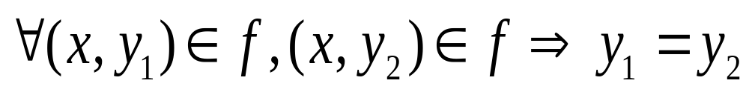
A到B的关系f 满足什么条件成为A到B的函数?
借助于关系给函数作如下定义：
（1）dom f = A;
（2）
（单值性）
关系是函数的推广。
第<number>页

Slide 32
小结
n元关系的定义
2元关系的有关概念
关系的定义域与值域
关系图与关系矩阵
函数的关系定义
第<number>页

Slide 33
TＨＥ ＥＮＤ

